Slide 1
Zlatá baňa Uhorska
Tematický celok: Slováci v Uhorskom kráľovstve
Vypracoval: Branislav Benčič
pre 7. ročník ZŠ

Slide 2
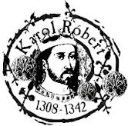
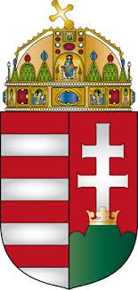
Vláda Karola Róberta
Vláda Karola Róberta (1308 – 1342)
V korunovačnej prísahe sa zaviazal, že v krajine nastolí poriadok ⬄ podarilo sa mu odbojných veľmožov (vysoká šľachta) prinútiť k poslušnosti a po smrti Matúša Čáka v roku 1321 zjednotil celé územie kráľovstva pod svojou vládou

Slide 3
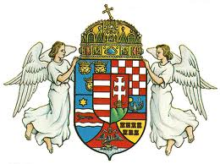
Hospodárske reformy...
Po porážke veľmožov a obnove mieru v krajine sa Karol Róbert sústredil na hospodárske reformy:
Obnova správy krajiny
Vybudovanie armády
Zavedenie pevnej meny (florén, denár a groš)
Zavedenie daní
Podpora baníctva
Výsledkom týchto opatrení bol hospodársky rast
Uhorského kráľovstva

Slide 4
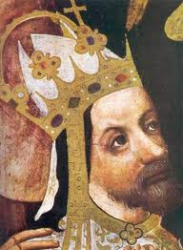
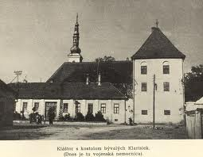
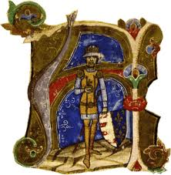
Spojenectvo proti Rakúsku...
Postupne vzrastala aj medzinárodná vážnosť Uhorska
V roku 1322 sa Karol Róbert v Trnave stretol s českým panovníkom Jánom Luxemburským a uzavreli spojenectvo proti Rakúsku ...
Ján Luxemburský
český kráľ
Mesto - Trnava
Karol Róbert
uhorský kráľ

Slide 5
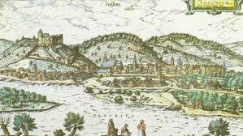
Bratislava – súčasť Uhorska
Onedlho po podpise zmluvy s českým panovníkom vypukla vojna s Rakúskom, ktorú Uhorsko vyhralo...
Po nej sa mesto Bratislava aj so svojim okolím stáva natrvalo súčasťou Uhorského kráľovstva
Podľa súdobého maliara
takto vyzerala stredoveká Bratislava

Slide 6
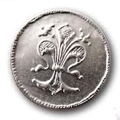
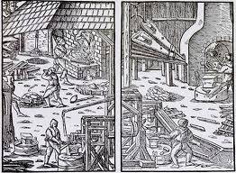
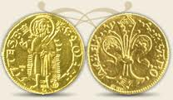
Vzostup Uhorska
Práve vďaka rozvoju baníctva a zavedeniu novej zlatej meny v roku 1325 (zlatý florén, ale popri sa použivali aj strieborné groše) sa z Uhorska stáva významná stredoeurópska krajina
Menová reforma:
na obrázkoch môžeme vidieť
zlaté florény a strieborný groš
Život stredovekého
baníka

Slide 7
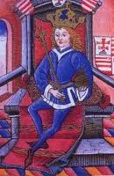
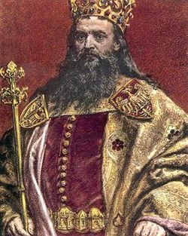
Vláda Ľudovíta I.
V roku 1342 zomiera Karol Róbert a po jeho smrti si na uhorský kráľovský trón sadá jeho syn
Ľudovít I. Veľký (1342 – 1382) – vládnuť začal ako 17 - ročný a v roku 1370 ho korunovali aj za poľského kráľa ⬄ vzniká súštatie → Uhorsko – poľská únia, ktorá siahala od Baltského až po Jadranské more
Počas vlády Ľudovíta I. Veľkého dosiahlo
Uhorsko najväčší mocenský rozmach...na
základe zmlúv s poľským kráľom Kazimírom
III. Veľkým sa stal aj kráľom Poľska ⬄
Uhorsko - poľská únia
Kazimír
III. Veľký

Slide 8
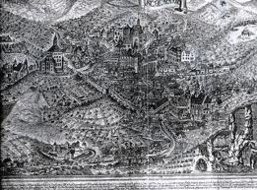
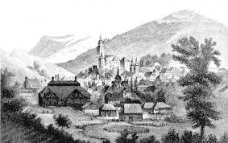
Banské mestá
K výsadám banských miest patrilo právo vyhľadávať, ťažiť
a spracúvať rudné bohatstvo ukryté v zemi
Už od počiatkov Uhorského kráľovstva tu významnú úlohu zohrávalo baníctvo...za vlády Anjouovcov boli objavené nové ložiská drahých kovov (hlavne zlata)
Najvýznamnejšie náleziská sa nachádzali v okolí Banskej Štiavnice a Kremnice
Banské mestá museli
odvádzať z vyťaženej
rudy → banskú daň

Slide 9
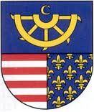
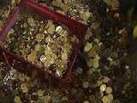
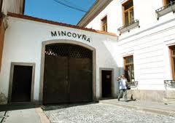
Kremnica
Karol Róbert udelil v roku 1328 mestské práva Kremnici ⬄ kráľovské banské mesto a tiež tu vznikla banská komora a mincovňa...
Strieborné groše a zlaté
florény patrili vďaka
svojej rýdzosti k žiadaným
platidlám v Európe
Mincovňa v Kremnici
bola založená taktiež v
roku 1328
Kremnica – kráľovské
banské mesto od roku
1328

Slide 10
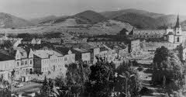
Banská Štiavnica
Toto významné banské mesto ako prvé začalo na území Slovenska (patrilo do Uhorského kráľovstva) používať mestský erb... ← 1275
Aké pracovné nástroje môžeme
vidieť na erbe Banskej Štiavnice?
V ťažbe a spracovaní medi, zlata a striebra patrilo Slovensko
medzi najvýznamnejších producentov nielen v Uhorsku, ale
aj v Európe
Banská Štiavnica

Slide 11
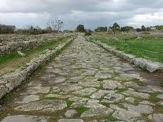
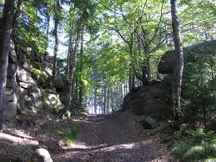
Budovanie ciest...
Hlavne vďaka rudnému bohatstvu sa rozširovali obchodné kontakty ⬄ zlepšenie starších a budovanie nových, bezpečných ciest

Slide 12
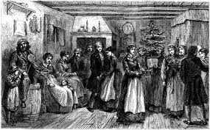
Mešťania
V 14. storočí sa v Uhorskom kráľovstve sformoval štvrtý stav → meštianstvo
=> Mešťania sa významným spôsobom uplatnili v remeselnej výrobe a obchode a vďaka osobnej slobode sa snažili presadiť aj v politickom živote
Rozvrstvenie stredovekej spoločnosti
v Uhorskom kráľovstve
panovník
duchovenstvo
šľachta
meštianstvo
poddaní
Zabávajúci sa mešťania

Slide 13
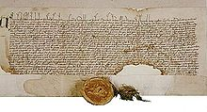
Spor medzi Slovákmi a Nemcami
Etnická skladba obyvateľstva v Uhorsku sa významnejšie nezmenila, ale vzrástol počet Nemcov hlavne v banských oblastiach => vo väčšine miest vládli Nemci, ale už aj slovenskí obchodníci a remeselníci sa začali hlásiť o slovo ⬄ spory
Spor Slovákov s Nemcami v meste Žilina o zastúpenie v mestskej rade...Ľudovít I. stanovil, aby v mestskej rade bolo rovné zastúpenie tak Nemcov ako aj Slovákov a aby richtárom bol raz Nemec a raz Slovák => privilegium pro Slavis - 1381

Slide 14
Použitá literatúra
www.wikipedia.sk
www.wikipedia.cz
Učebnica dejepisu pre 7. ročník ZŠ od Tonkovej, Kačírka, Lukačku a Hanovej
Učebnica dejepisu pre 7. ročník ZŠ od Kováča, Dvořáka a Mrvu

